Slide 1

光源和明暗处理
计算机图形学报告
汇报人:杨瑞璋
时间:2020.12.9

Slide 2




整体结果展示
制作结果大体介绍
小人/光源/背景

Slide 3
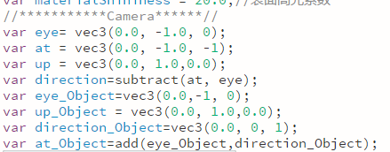

相机与交互
$$\left\{\begin{aligned}世界视角相机 \\ 小人视角相机\end{aligned}\right.$$
布尔变量viewTotal
键盘按键监听函数
将LookAt得到矩阵传给视模矩阵
（这里第二个减去direction_Obj是为了让视角后移，防止与小人重合阻碍视线，同时不改变记录小人坐标和方向的参数）

Slide 4

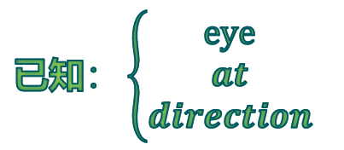
相机与交互
已知$：\left\{\begin{aligned}eye \\ at \\ direction\end{aligned}\right.$
捕捉鼠标移动：
运算此时的direction角度参数： angle_X（xz投影与[0,0,-1]的夹角）， angle_Y(与xz平面的夹角)
鼠标移动-》弧度均匀变化-》更新角度-》运算新的坐标-》更新坐标
特别的：在小人视角下，要给小人加上旋转，即乘以一个旋转矩阵

Slide 5
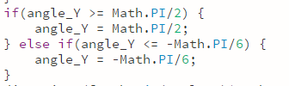

相机与交互
相机和视角朝向：
首先定义相机的初始状态。
程序运行时，会捕捉鼠标的动作来改变相机的朝向。在X方向上视角可以随意改变，而Y方向上有角度的制约。

Slide 6

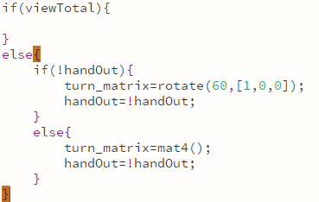

相机与交互
各不同矩阵的作用范围：
小人伸手动作：
根据鼠标的监听结果，将旋转60°的矩阵作用于turn_matrix中
$$\left\{\begin{aligned}小人整体 \\ 仅头部 \\ 仅身体 \\ 仅光源的球 \\ 仅两只手\end{aligned}\right.$$
作用的案例

Slide 7

相机与交互
ASDW移动：
因为实现记录了direction,直接根据direction可以运算出相应的移动方向，根据设定值得到位移量
投影方式：
使用透视投影；
ZXC移动：
进行键盘监听改变相应视角信息

Slide 8
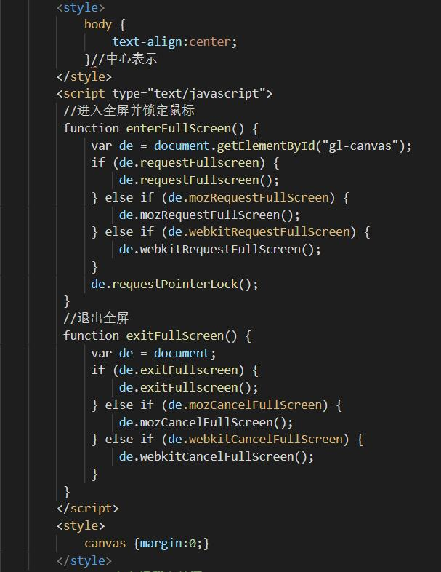
相机与交互
全屏的实现：
通过定义图中的enterFullScreen()函数
和exitFullScreen()函数来实现打开和推出全屏的操作。
其主要还是使用requestFullscreen()还是实现

Slide 9
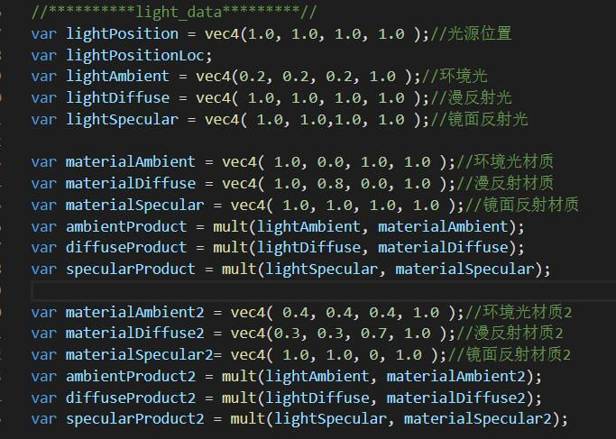
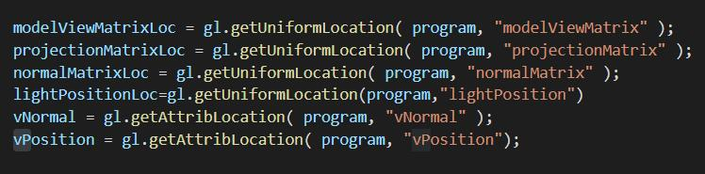
光源与材质的定义
环境光、漫反射光和镜面反射光系数；
光源位置；
高光系数；
材质的相应系数；
-》顶点着色器
-》片元着色器（进行颜色运算和插值）

Slide 10
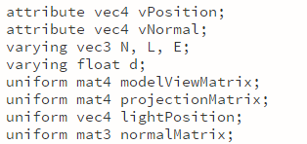
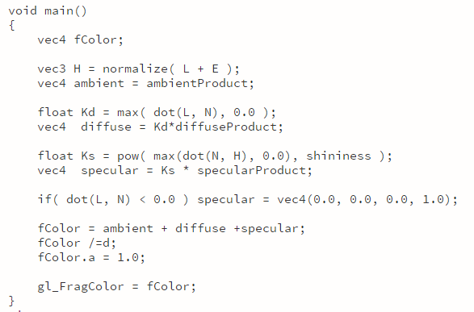
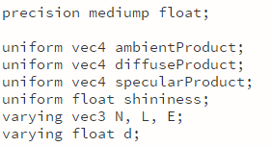
着色器内的颜色计算
将物体变换矩阵、材质、法向量和光源信息等传递到着色器中后，在顶点着色器内进行图像变换和系数计算，在片源着色器内进行颜色计算。
计算方法是对于每中反射光分别计算颜色再累加。
同时考虑到距离影响,应除以距离平方的系数倍。

Slide 11
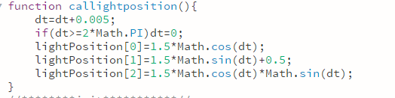

光源与图元的定义
$$\left\{\begin{aligned}头 \\ 身体与躯干 \\ 帽子 \\ 光源的球 \\ 背景\end{aligned}\right.$$
运算坐标和法向量，并push进
相应的数组中
5种材质
光源位置的不断变化：
通过函数令其在一个近似的圆形轨迹上运动
为了减少计算量，这里令物体位于原点建立，并使其为
标准的图形，后续再通过变换矩阵作用与视模矩阵来进行图元的移动/调整/拼接

Slide 12
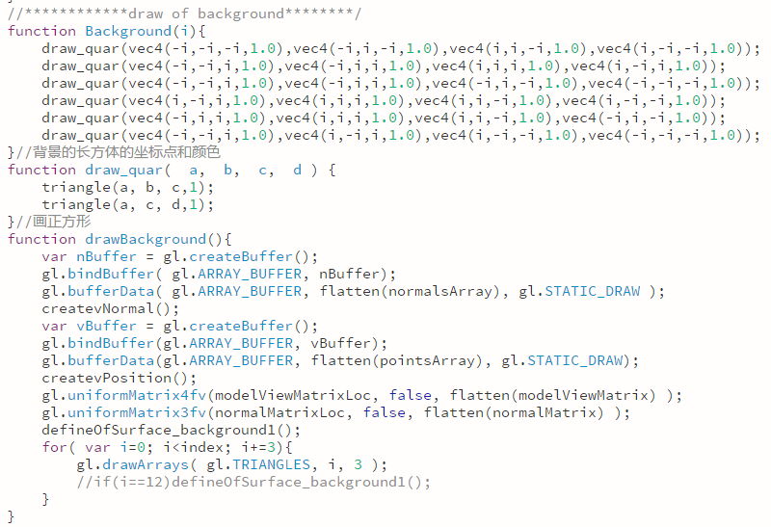
背景
一个正方体作为背景，
物体处于正方体内部

Slide 13
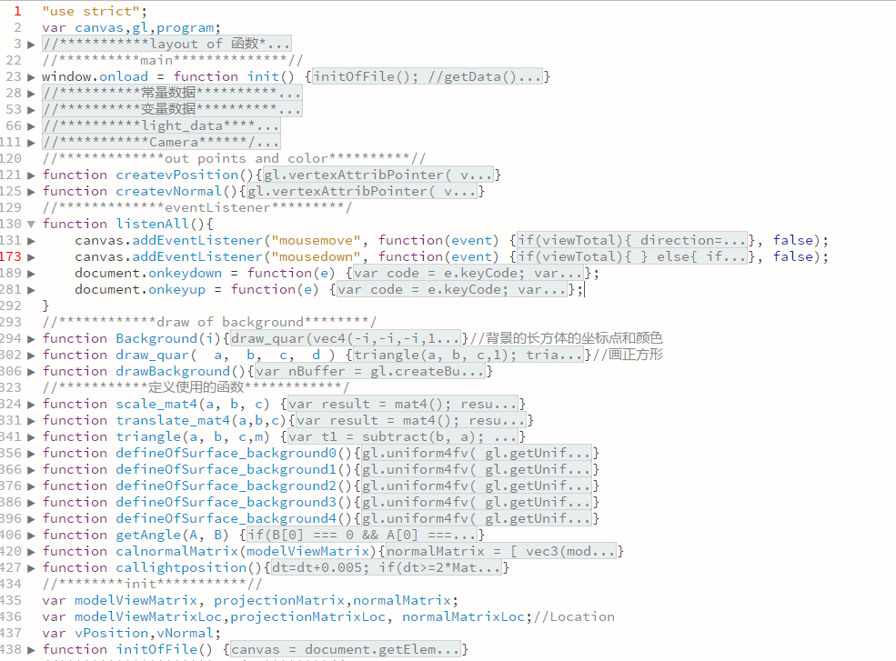
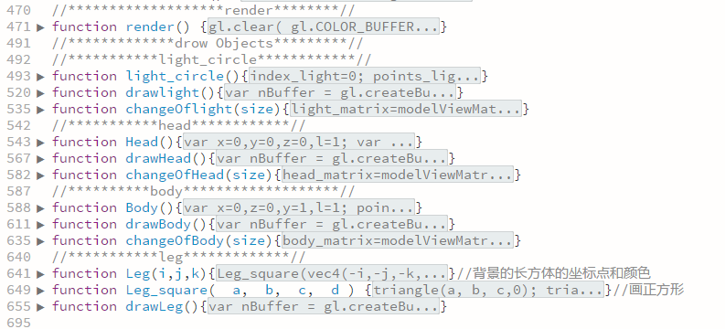
函数的整理和归类

Slide 14
Thanks
谢谢观看指导
汇报人:杨瑞璋
时间:2020.12.9

Slide 15
Q&A

